Slide 1

Apache Airflow
Por: Carlos Carreño
ccarrenovi@Gmail.com
Enero, 2024

Slide 2
Módulo 2: Administración y Configuración de Flujos de Trabajo
Creación y gestión de DAGs (Directed Acyclic Graphs).
Configuración de tareas y dependencias.
Programación y planificación de ejecuciones.

Slide 3
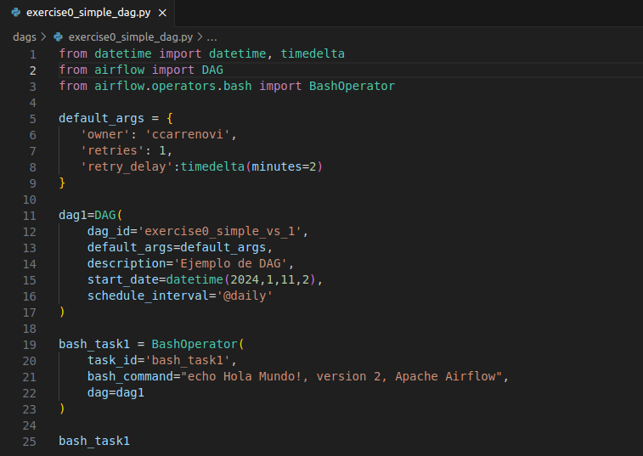
Creación y Gestion de DAGs
Los DAG se crean en Python

Slide 4

continuación
Sección de importaciones

Slide 5
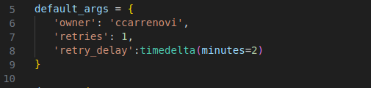
continuación
Argumentos por defecto del DAG

Slide 6
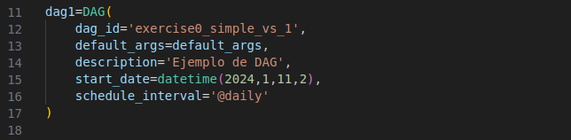
continuación
Definición del DAG

Slide 7
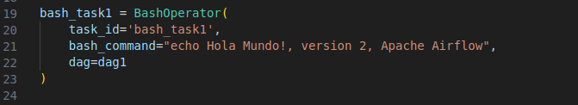
Configuración de Tareas
Definición de tareas

Slide 8

continuación
Dependencias

Slide 9
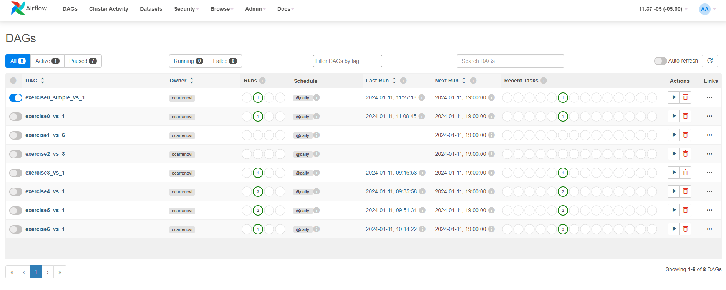
Airflow Console
Administración y monitoreo

Slide 10
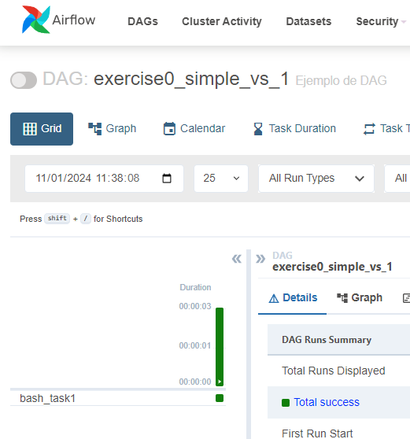
Pausar el DAG
Puedes pausar y activar el DAG con el switch control

Slide 11
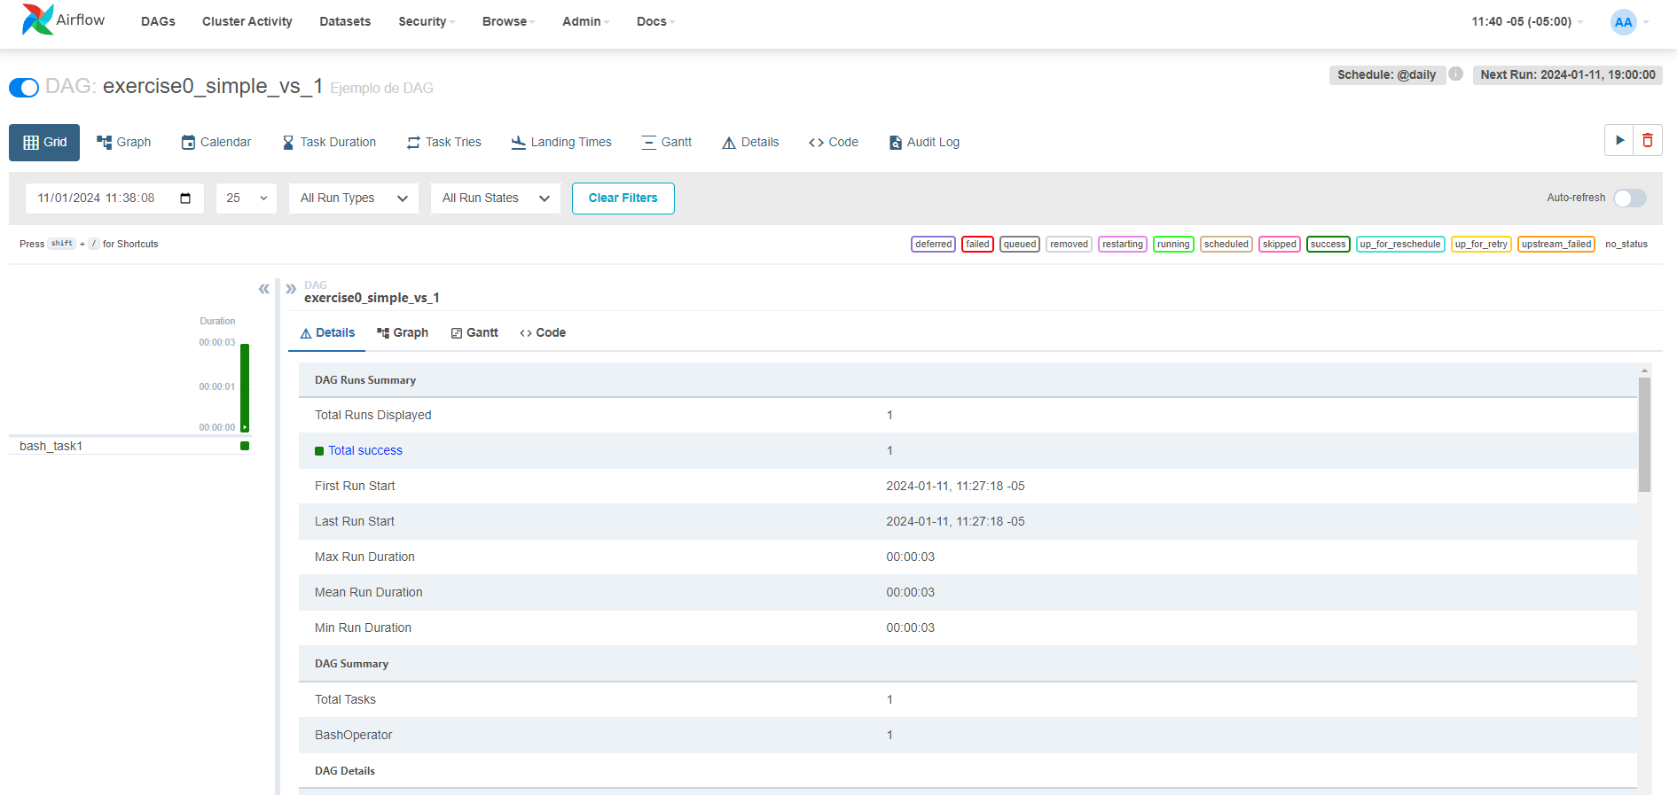
Gatillando el DAG
Se pueden gatillar la creación de una instancia del DAG

Slide 12
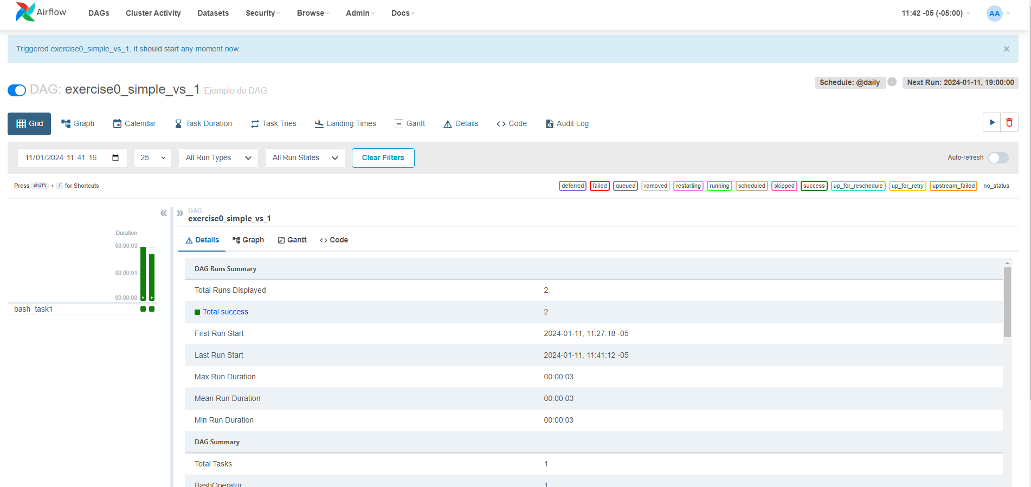
Estado de las Instancias
Monitoreando múltiples instancias

Slide 13
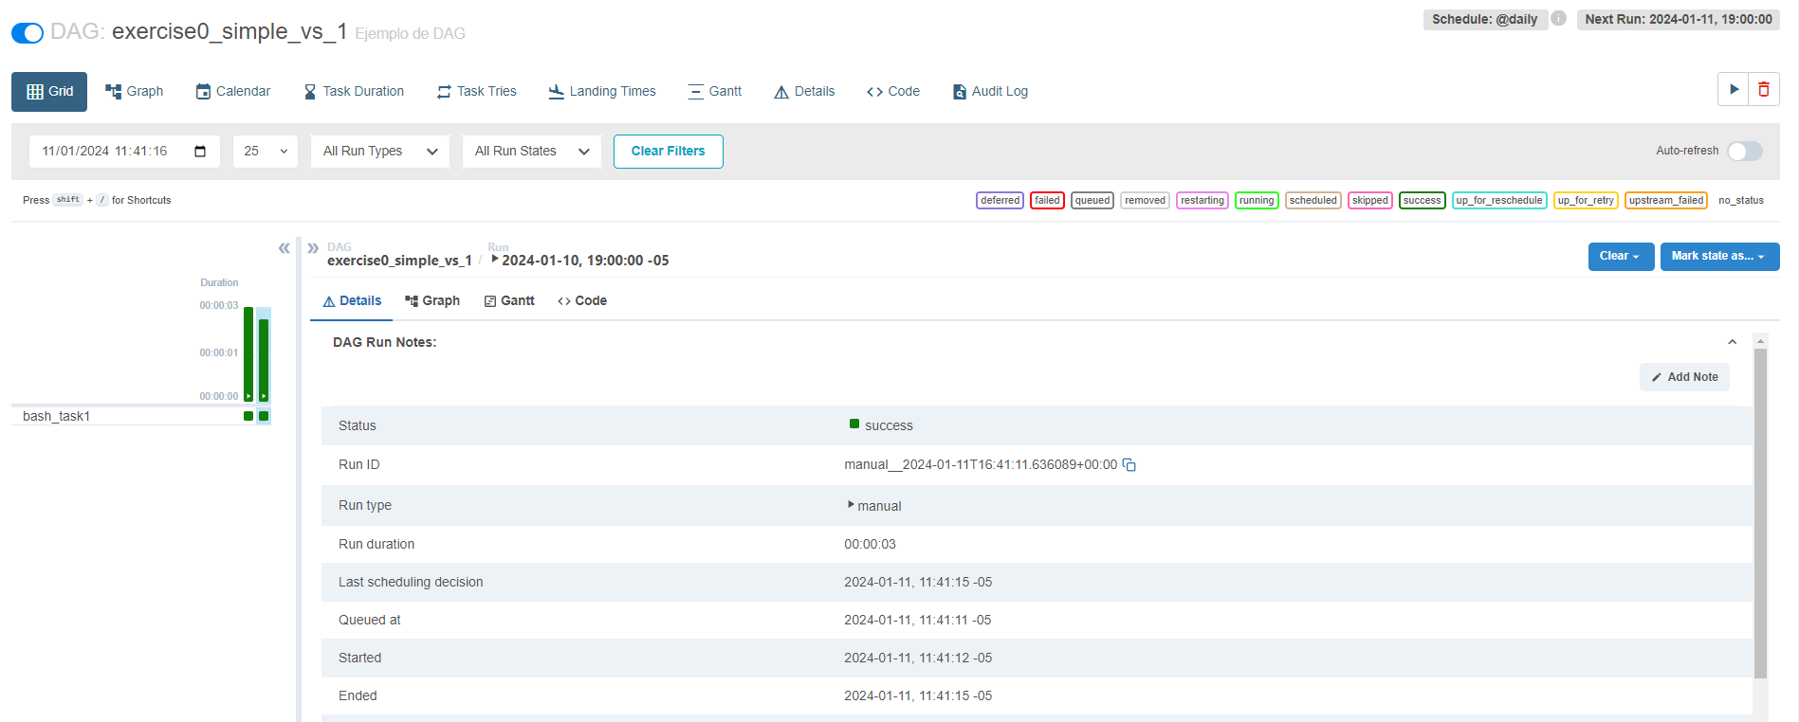
continuación
Monitoreando las instancias

Slide 14
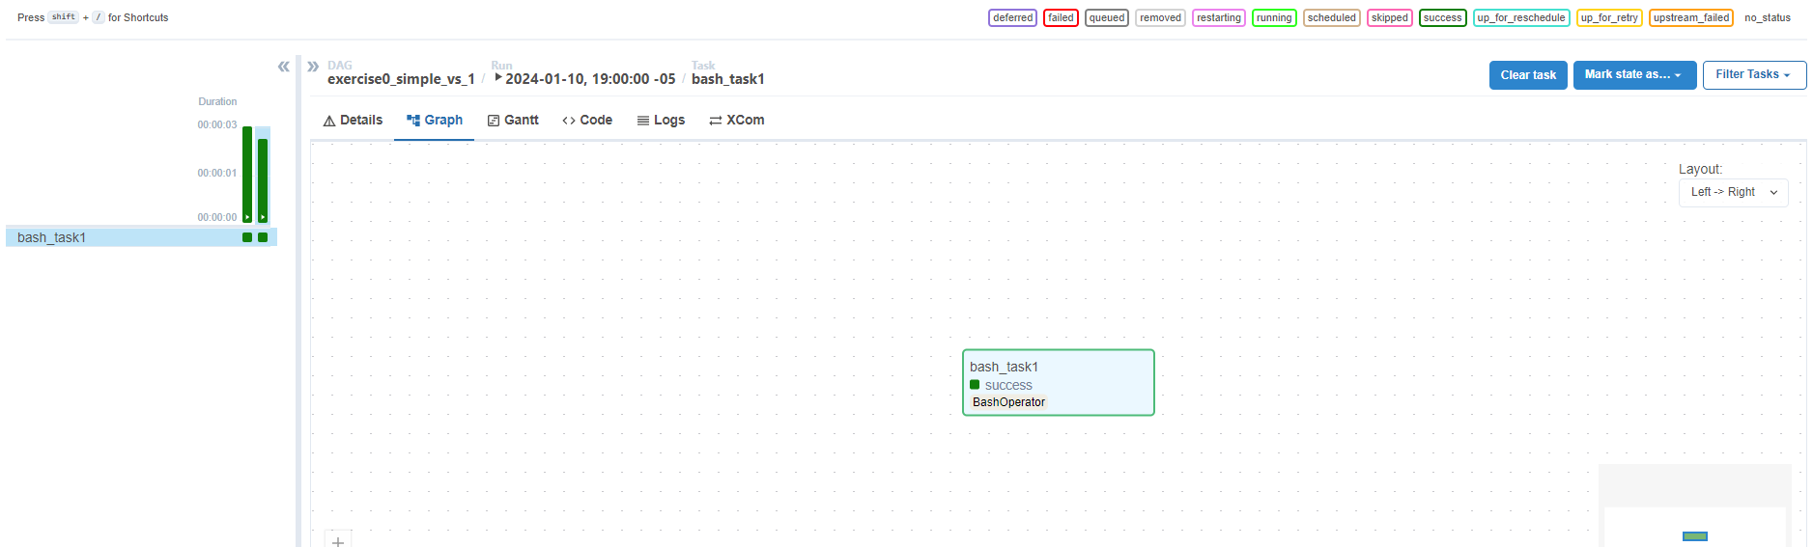
Estado de las Tareas
Mostrando el estado de las tareas de grafo

Slide 15
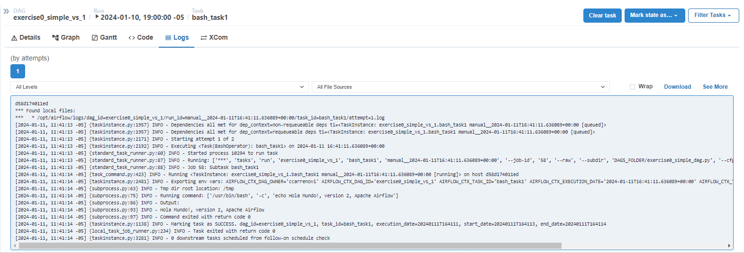
Revisando el Log
Visualizando el log de una tarea

Slide 16

Lab
Creando un DAG usando BashOperator

Slide 17
Ejercicio
Creando un DAG usando BashOperator que ejecute un script

Slide 18
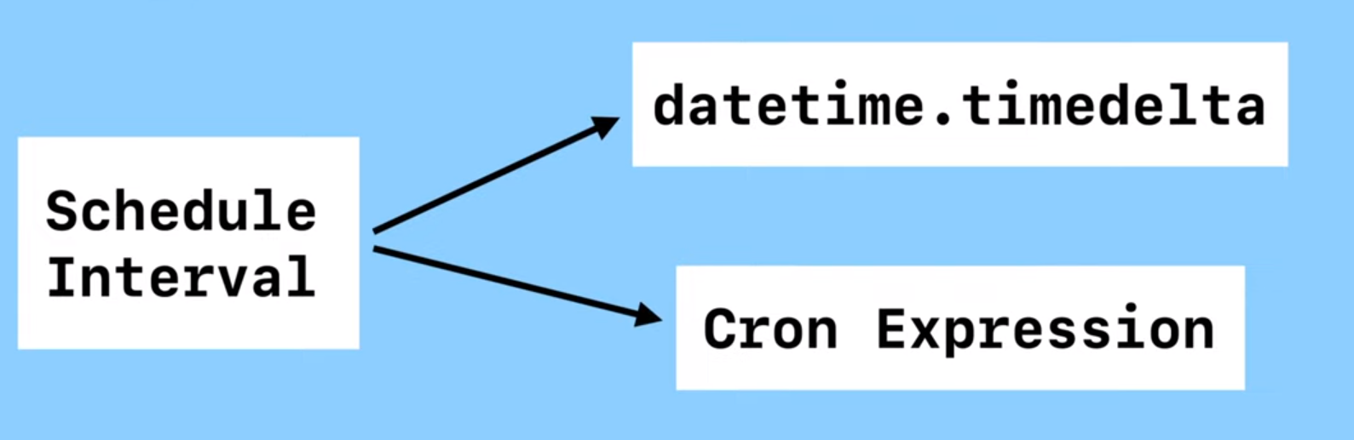
Programación y Planificación de Ejecuciones
Las ejecuciones se pueden programar de dos formas

Slide 19
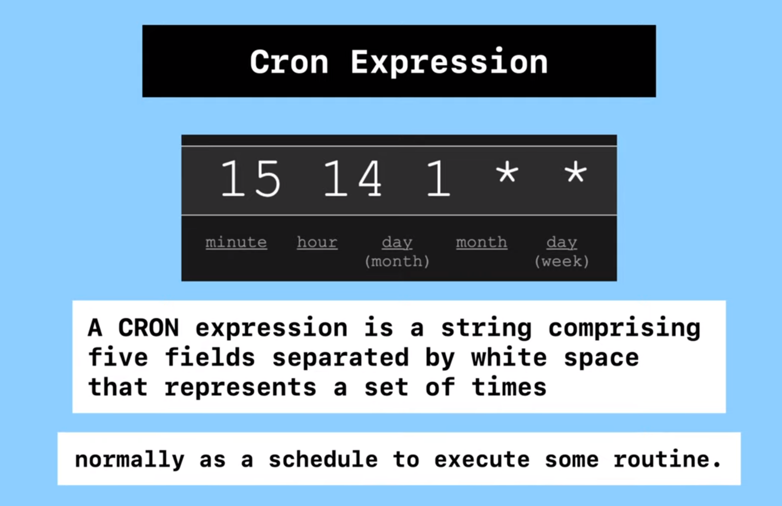
continuación
Expresión cron

Slide 20
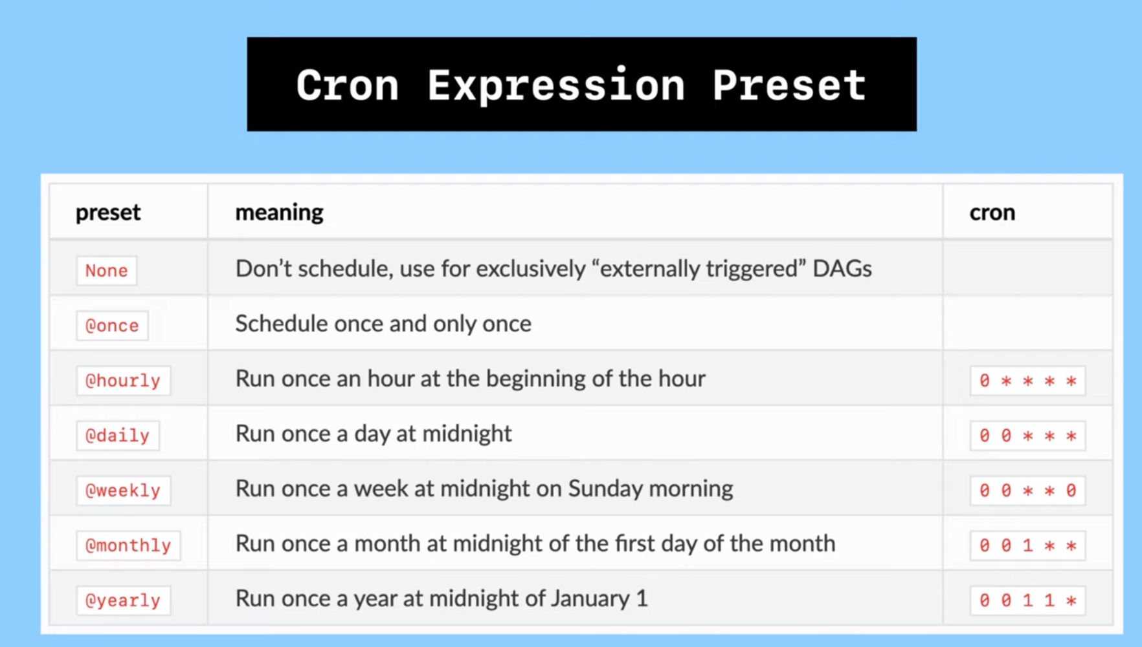
continuación
Expresiones cron build-in

Slide 21
Lab
Creando un DAG usando BashOperator, programa la ejecución para todos los Viernes a las 4 am

Slide 22
Ejercicio
Creando un DAG usando BashOperator, programa la ejecución de Lunes a Viernes a las 2 am

